Slide 1
Hastane Organizasyonu
6
Prof.Dr. ŞAHİN KAVUNCUBAŞI

Slide 2
Ders amaçları Bu derste, aşağıdaki konuları tartışacağız.
Hastanelerin işlevleri,
hastanelerin sınıflandırılması ,
hastane organizasyonlarının tarihsel gelişimi ,
Sağlık kurumlarının kendine özgü özellikleri

Slide 3
Tanım
Hasta ve yaralıların, hastalıktan şüphe edenlerin ve sağlık durumlarını kontrol ettirmek isteyenlerin ayaktan veya yatarak izleme (müşehade), muayene, tanı (teşhis), tedavi ve rehabilite edildikleri aynı zamanda doğum yapılan kurum.

Slide 4
Hastanelerin işlevleri
Tedavi
Koruyucu ve geliştirici sağlık hizmetleri
Eğitim
Araştırma

Slide 5
Tedavi hizmetleri sunumu
Hastanelerin primer işlevidir.
Tedavi, bozulan sağlık durumunun yeniden kazanılması için verilen hizmetlerdir.
Tedavi hizmetleri, ağırlıklı olarak uzman tıp personelinin varlığını gerektirir.

Slide 6
Koruyucu sağlık hizmetlerinin sunumu
Hastaneler, hasta ve yaralıların tedavisi yanında, koruyucu sağlık hizmetleri de sağlamaktadırlar.
Hastanelerdeki sağlam çocuk birimleri, sigara bırakma klinikleri, KETEM, bu hizmetlere örnek verilebilir. Hastaneler ayrıca alkol, sigara, uyuşturucu gibi sağlığa zararlı alışkanlıklara karşı mücadelede etkin rol oynamaktadırlar.

Slide 7
Eğitim işlevi
Hastanelerde verilen eğitim hizmetleri
Tıp eğitimi (Tıp fakültesi hastaneleri)
Tıpta uzmanlık eğitimi (eğitim hastaneleri)
Diğer sağlık personelinin klinik stajları
Personele yönelik hizmet içi eğitimler
Halkın sağlık eğitimi

Slide 8
Araştırma işlevi
Hastaneler, tıp ve sağlık bilimleri alanında araştırmaların yapıldığı merkezlerdir.
Yeni tedaviler
Yeni ilaçlar
Klinik araştırmalar
Yönetim araştırmaları

Slide 9
Hastanelerin sınıflandırılması
MÜLKİYET
Kamu, özel, azınlık, vakıf, dernek.
EĞİTİM STATÜSÜ
Eğitim hastanesi. Genel hastane
HİZMET TÜRÜ
Kalp Damar, Çocuk, Ruh Sağlığı
BÜYÜKLÜK
Büyük, Orta Küçük
YATIŞ SÜRESİ
Kısa dönemli, Uzun Dönemli
AKREDİTASYON
Akredite olan, akredite olmayan
DİKEY BAĞLANTI
1, 2, ve 3 basamak

Slide 10
Hastanelerin tarihsel gelişimi
Antik dönem
Tıbbın tarihinin, insanlık tarihi ile eş anlı başladığı söylenebilir
Hastalıkları doğaüstü güçlerin kızgınlık belirtileridir
Çaresiz kaldıkları bu afet ve hastalıkları önleyebilmek için tanrı, kötü ruh, cin ve şeytan şeklinde belirledikleri doğaüstü güçlerin kızgınlıklarını gidermeye ve yardımlarını sağlamaya yönelik çeşitli önlemler almışlardır
Din adamları hekimlik rolünü oynamaktadırlar.
Hastaneler dini kurallara göre çalışmaktadır; tedavi dinsel esaslıdır.

Slide 11
Modern hastaneler gelişiyor
İnsanlığın bilgi üretimi ve yarattığı bilgi birikiminin, dogmatik dinsel sistemlerin sınırlılıklarını aşmasıyla günümüz hastanelerinin, yani bilimsel tıp bilim ve ilkelerinin uygulandığı kurumların temelinin atılmaya başlamıştır.

Slide 12
Çağdaş hastanelerin gelişimini sağlayan faktörler
Tıp bilimindeki gelişmeler
Tıp Teknolojisinin gelişimi
Hemşirelik hizmetlerinin meslekleşmesi ve gelişmesi
Tıp eğitimindeki gelişmeler
Sağlık sigortasının gelişimi
Hükümetlerin etkisinin artması

Slide 13
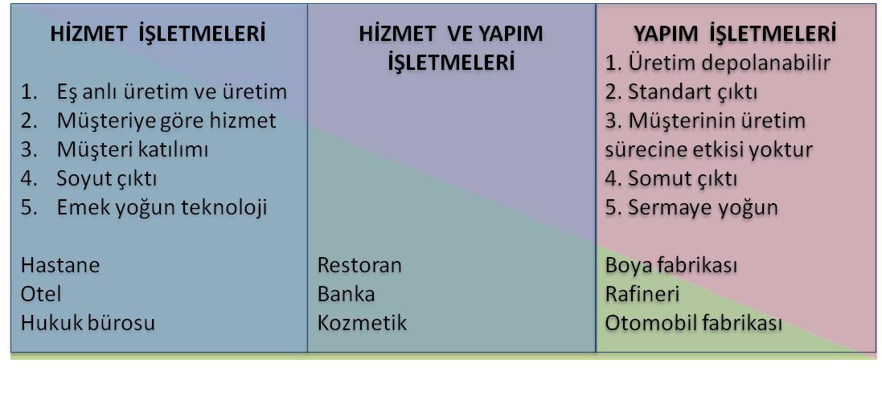
Hizmet ve yapım (imalat) işletmelerinin karşılaştırılması

Slide 14
Sağlık kurumlarının özgün karakteristikleri (1)
Çıktının tanımlanması ve ölçümü güçtür,
Sağlık kurumlarında yapılan işler oldukça karmaşık ve değişkendir,
Sağlık kurumlarında gerçekleştirilen etkinliklerin büyük kısmı acil ve ertelenemez niteliktedir,
Yapılan işler, hata ve belirsizliklere karşı oldukça duyarlıdır ve tolerans gösteremez,

Slide 15
Sağlık kurumlarının özgün karakteristikleri (2)
Sağlık Kurumlarında uzmanlaşma seviyesi çok yüksektir,
Sağlık kurumlarında işlevsel bağımlılık çok yüksektir; bu nedenle farklı meslek gruplarının faaliyetleri arasında yüksek düzeyde eşgüdüm gereklidir,

Slide 16
Sağlık kurumlarının özgün karakteristikleri (3)
Hastaneler başta olmak üzere tüm sağlık kurumlarında ikili otorite hattı bulunmaktadır; bu durum, eşgüdümleme, denetim ve çatışma sorunlarına yol açmaktadır,
Sağlık kurumlarında insan kaynakları profesyonel kişilerden oluşur ve bu kişiler kurumsal hedeflerden daha çok mesleki hedeflere önem vermektedir,

Slide 17
Sağlık kurumlarının özgün karakteristikleri (4)
Hizmet miktarını ve sağlık harcamalarının önemli bir bölümünü belirleyen hekimlerin faaliyetleri üzerinde etkililiği yüksek olan yönetsel ve kurumsal denetim mekanizması kurulmamıştır.

